Slide 1
Introduction of Smart Home
2024/7/9
Haochen Yang

Slide 2
Agenda
智能家居的基本理解
如何搭建智能家居
智能设备
配置方法

Slide 3
智能家居的基本理解
非常好用 or 花钱找罪受？
Notes:
很多没做过智能家居的人容易进入两个极端的误区，前者认为智能家居非常牛逼，后者认为智能家居纯属垃圾智障，花钱找罪受。那讲怎么做智能家居之前咱们可能得花点时间了解一下智能家居的机制。

Slide 4
智能家居的基本理解-控制
控制
执行指令
下达指令
开关灯/空调
调整色温，空调模式
我想…..
帮我…..
智能家居无法跳出设备的既定程序
Notes:
不同于人工智能的智能，智能家居的智能只是把家居设备通过网络连接起来进行控制，核心是控制，我们可以把控制简单的分为两个核不分，下达指令和执行指令，智能家居执行的指令非常基础，比如开关XXX，调整设置（灯4000K，空调制冷）。智能家居无法跳出设备本身的既定程序，它不能收快递也不能点外卖，所有需要思考和计算的指令他都是执行不了的。

Slide 5
智能家居的基本理解 – 控制 – 下达指令的方式
传统
智能
Traditional
Smart Home
物理操作：
物理固定开关，物理遥控器开关等
人工操作：
需要人为操作，设备无法在无人操作时进行控制状态变换
单设备操作：
不同设备需要一个一个单独操作，无法群体操作
远程控制:
不再局限于物理控制，而是多种模式，物理控制，语音控制，APP控制等
自动化:
不再需要人工控制，可以通过设备联动自动下达命令
场景:
多设备组合同时控制（观影模式，离家模式等）
Notes:
传统家居：1.物理操作（必须按一下）2.人工操作（人不去关空调空调是不会关的）3.单设备操作（不同设备一个一个操作）
智能家居：1.不再局限物理操作（物理+语音+APP） 2.不再需要人工 （可以通过设备联动自动下达指令，if循环）3.可以多设备组合同时控制（观影模式，离家模式）这种模式叫做智能家居的“场景”，远程控制，自动化和场景这三个机制使智能家居可以实现丰富的人性化智能控制。这么多年的发展下来目前智能家居的体验已经非常不错了，所以新房旧房都建议大家做智能家居，只是考虑现阶段你需要做到哪种程度

Slide 6
智能家居的基本理解 – 覆盖登记等级
初级
中级
高级
家里只有少量的智能设备，主要通过语音和手机app来控制设备的新手
家里拥有数十个智能设备，包括灯光，窗帘，家店，安防和众多传感器，能够根据自己的需求配置各种自动化和场景，实现全屋智能的老手
自己设计UI，自己编程，甚至自己上手改造设备的HA玩家，影音用户和极客用户
Notes:
初级 初窥门径 家里只有少量的智能设备，主要通过语音和手机app来控制设备的新手
中级 小有所成 家里拥有数十个智能设备，包括灯光，窗帘，家店，安防和众多传感器，能够根据自己的需求配置各种自动化和场景，实现全屋智能的老手，一般家用到这个程度就够了
高级 登峰造极 厂商提供的设备和功能已经玩腻了，开始自己设计UI，自己编程，甚至自己上手改造设备的HA玩家，影音玩家和极客玩家，这类已经不太考虑实用性，主要是折腾的快乐
OK那我们接下来就来开始讲解全屋智能需要如何搭建

Slide 7
如何搭建智能家居
全屋WIFI
通讯协议
生态平台
智能设备

Slide 8
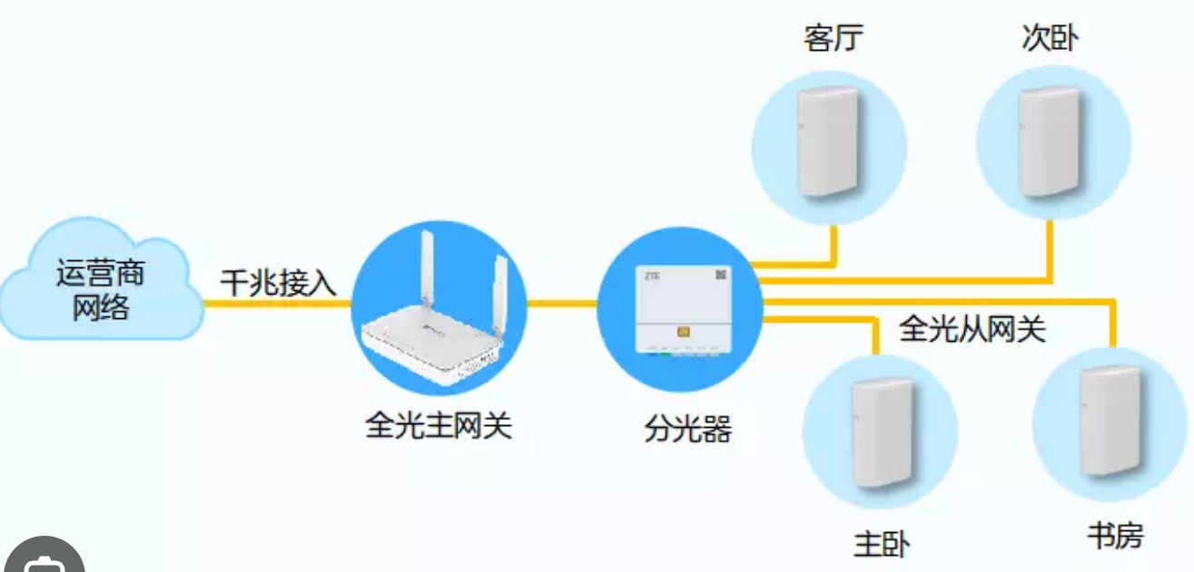


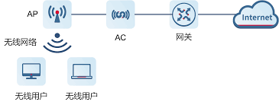
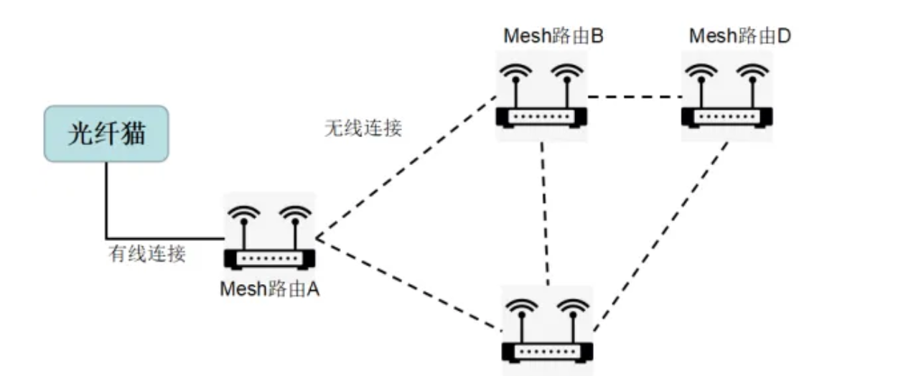
如何搭建智能家居 – 全屋WIFI
FTTR
Fiber to the Room
用光纤取代家里的网线到达每个房间。主光网关（弱电箱）-- 从光路由（每个房间）
个人不推荐，超六类网线家用已经支持万兆，光纤实际无提升，成本高
全屋WIFI
什么才是全屋WIFI
统一SSID
全屋使用同一个WIFI SSID，不需要切换，无缝漫游
AC+AP
弱电箱入户光纤--光猫—AC路由器—AP面板
优点：美观，覆盖方便，适合大别墅
缺点：AP覆盖能力差导致全屋覆盖成本高，贵，发热高寿命短
全域覆盖
保证在家里任何位置都可以向智能设备下达指令
信号优良
信号要保证高速率和高稳定性，智能设备反应快，不掉线
MESH
家里所有路由器连接起来变成mesh状态组成同一个wifi实现无缝漫游
性价比高，性能强，适合大多数家庭，最推荐
新房装修注意，弱电箱要拉到客厅至少两根网线
Notes:
全屋wifi需要满足以下三点需求： 1. 全屋使用同一个wifi ssid，不需要切换，无缝漫游，这样才可以把家里的所有智能设备接入到同一个网络中统一进行管理
2.WIFI全覆盖，保证在家里任何位置都可以向智能设备下达指令，第三，信号要好，保证高速率和高稳定性，这样智能设备才能反应快，不掉线，同时满足以上三点的才是全屋WIFI
西安这边目前普通千兆电信宽带是199元，换成千兆FTTR是299元/月，FTTR价格高，速度延迟无提高，光网设备价格贵，性能没有传统路由器强
AC+AP

Slide 9

如何搭建智能家居 – 通讯协议
WIFI
蓝牙MESH
Zigbee
PLC
优点：
可以直接与路由器进行通讯
支持大流量数据传输
缺点：
耗能高，目前WIFI设备仅有长通电的
WIFI协议设备太多会影响整体网络性能
总结：
适合需要大流量数据传输的设备，比如摄像头。主流厂商均有相关产品
与传统蓝牙区别:
蓝牙mesh为网状结构，网络里所有设备之间都可以进行沟通
优点:
接入设备数量多，功耗低，延迟低，成本低
缺点:
不支持大流量数据传输, 闭源
总结：
适合不需要大流量数据传输的几乎所有智能设备。米家主力
优点:
接入设备数量多，功耗低，延迟低，成本低，开源
缺点:
不支持大流量数据传输，芯片成本高
总结：
适合不需要大流量数据传输的几乎所有智能设备。绿米主力
Power Line Communication
优点:
有线的优势，极致的延迟低+高稳定性
缺点:
需要布线，成本超高，门槛高，无扩展性
总结：
适合大别墅+高预算+对扩展没有后续要求的群体。华为主推
Notes:
通信协议重要又不重要，因为大多数时候厂商已经搭配好了产品是用什么协议，所以在选择的时候智能生态更为重要。

Slide 10


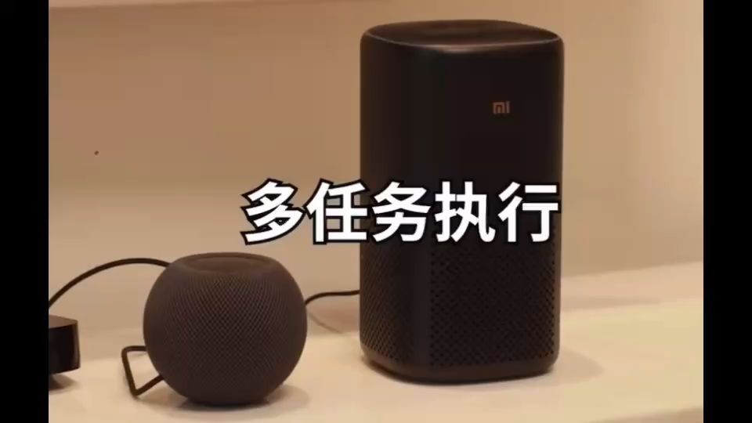

如何搭建智能家居 – 智能生态
华为智联
小米米家
苹果HomeKit
优点：
接入产品有严格的认证标准
产品品质高，与海尔美的格力等老牌家电厂商合作
遥遥领先
缺点：
产品少，价格贵，选择面窄
仅支持上门服务 无法自己配置
总结：
以前主要是PLC产品，但是因为PLC安装局限，近两年越来越多华为生态产品也开始支持无线协议
适合预算充足，追求品质，也懒得自己配置智能家居的新装修家庭
优点:
产品极为丰富
性价比超高
可以自己设计，配置，安装，自定义程度高，软件配置和操作逻辑简单好用
缺点:
支持大家电较少
第三方品牌产品质量层次不齐
总结：
过去认为米家延迟高稳定性差，经过近几年的发展目前米家蓝牙MESH设备响应速度和稳定性对比有线方案已经无体感区别
适合看重性价比的年轻家庭
优点:
对IOS生态整合度最好
可以搭配快捷指令使用自动化
缺点:
支持设备极少
几乎没有大家电支持
不支持多任务命令执行
总结：
国内不推荐单独使用，支持设备过少，推荐苹果生态用户搭配米家生态使用（通过HA将米家设备接入Homekit实现双生态同时控制）
苹果和安卓用户个人推荐米家搭配Homekit双平台
鸿蒙平台用户按需可以选择华为平台
Notes:
智能生态就是智能设备所属的平台，只有同一生态下的产品才能联动
通讯协议-语言 智能生态-帮派 网关不同协议可以翻译但是无法帮助不同生态
米家特点和华为完全相反，米家是目前市场上拥有用户最多的生态，可以后装
HK，不同于米家很多小米，华为很多鸿蒙，苹果官网只有一个半HK产品，homepod和没发售的appletv，其余支持的大多是国内厂家生产的，比如小燕，易来pro，绿米aqara等

Slide 11
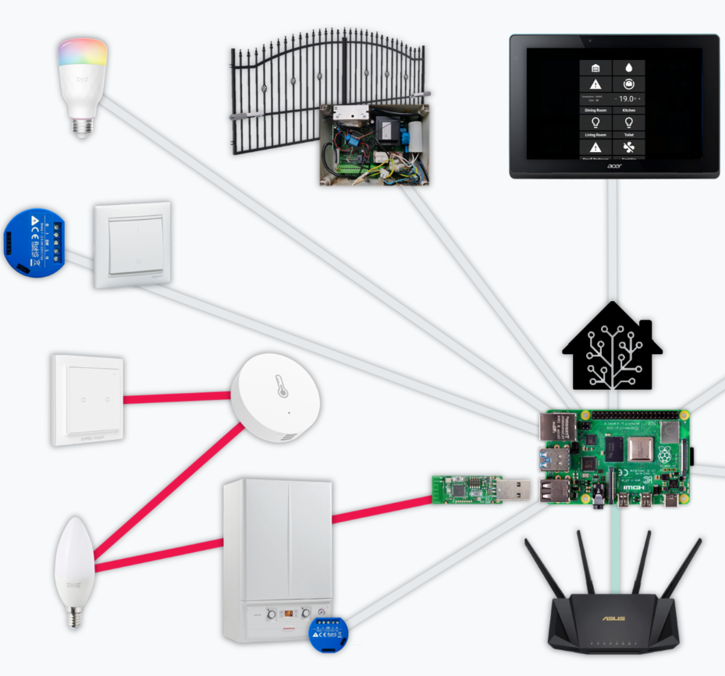
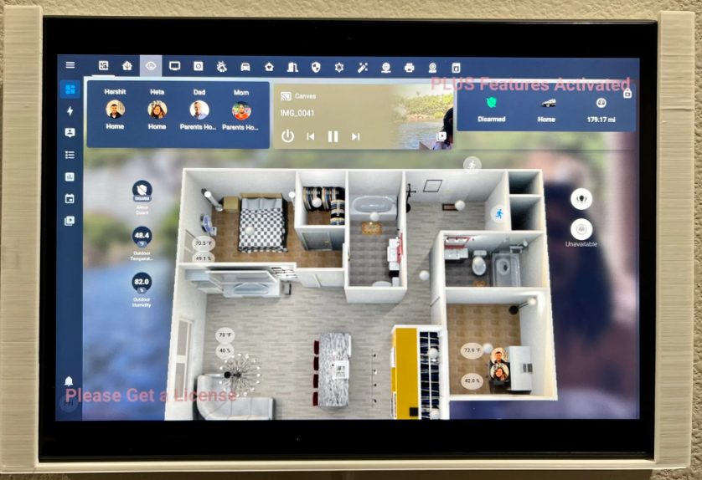
如何搭建智能家居 – 特殊生态 - Home Assistant
不写一行代码，轻松将米家智能家居接入 HomeKit - 少数派 (sspai.com)
Notes:
HA是一个开源的智能家居平台，它可以接入所有生态的智能家居，比如把米家设备接入到homekit里

Slide 12
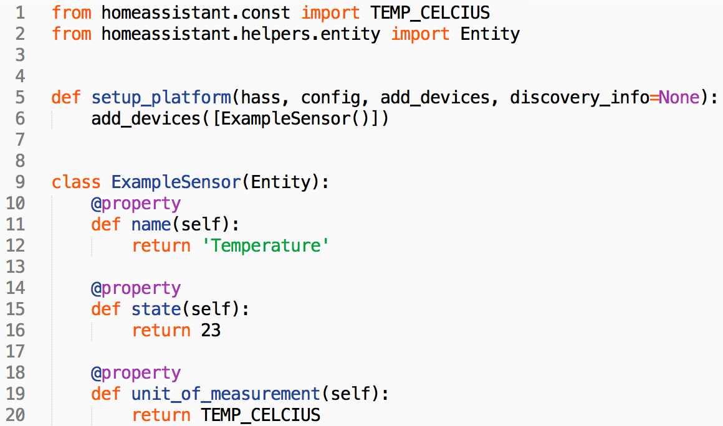
Example sensor platform
Create file as:
<config>/custom_components/sensor/example.py
In configuration.yaml file:
sensor: platform: example
For source code, see:
https://gist.github.com/balloob/3e8ae00a2354f4e889c0

Slide 13
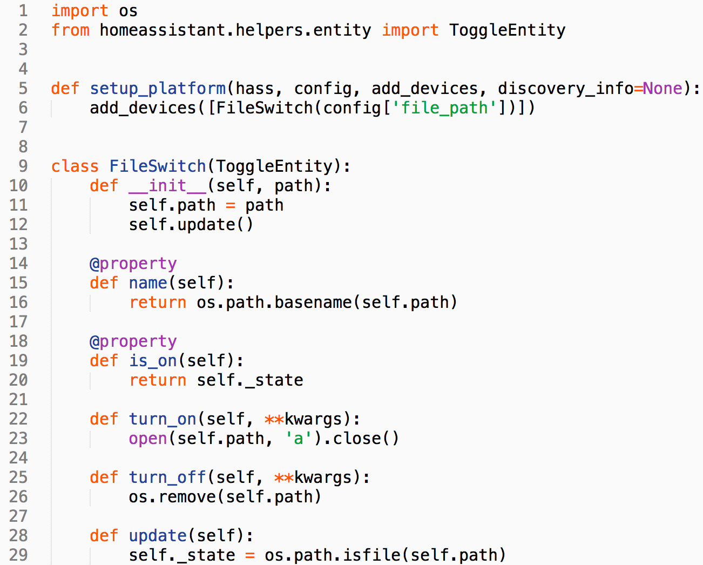
Example switch platform
Based on existence of a file.
File path passed in via config.
Create file as:
<config>/custom_components/switch/example.py
In configuration.yaml file:
switch: platform: example file_path: /tmp/ha_switch
For source code, see:
https://gist.github.com/balloob/3e8ae00a2354f4e889c0

Slide 14
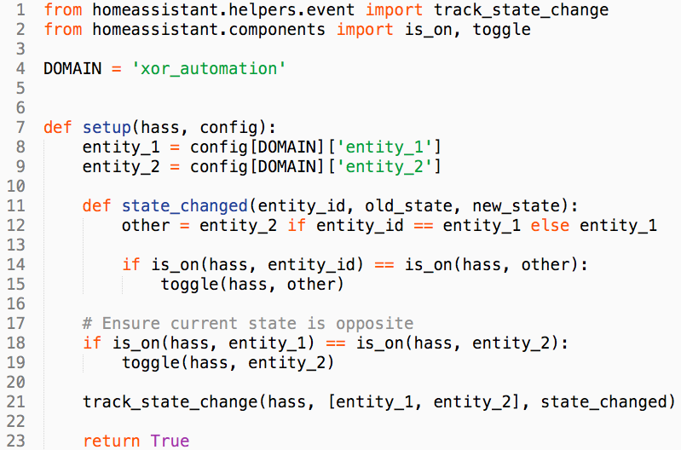
Components can also provide automation
Keep two entities in opposite states.
Create file as:
<config>/custom_components/xor_automation.py
In configuration.yaml file:
xor_automation: entity_1: switch.ac entity_2: switch.heater
For source code, see:
https://gist.github.com/balloob/3e8ae00a2354f4e889c0

Slide 15
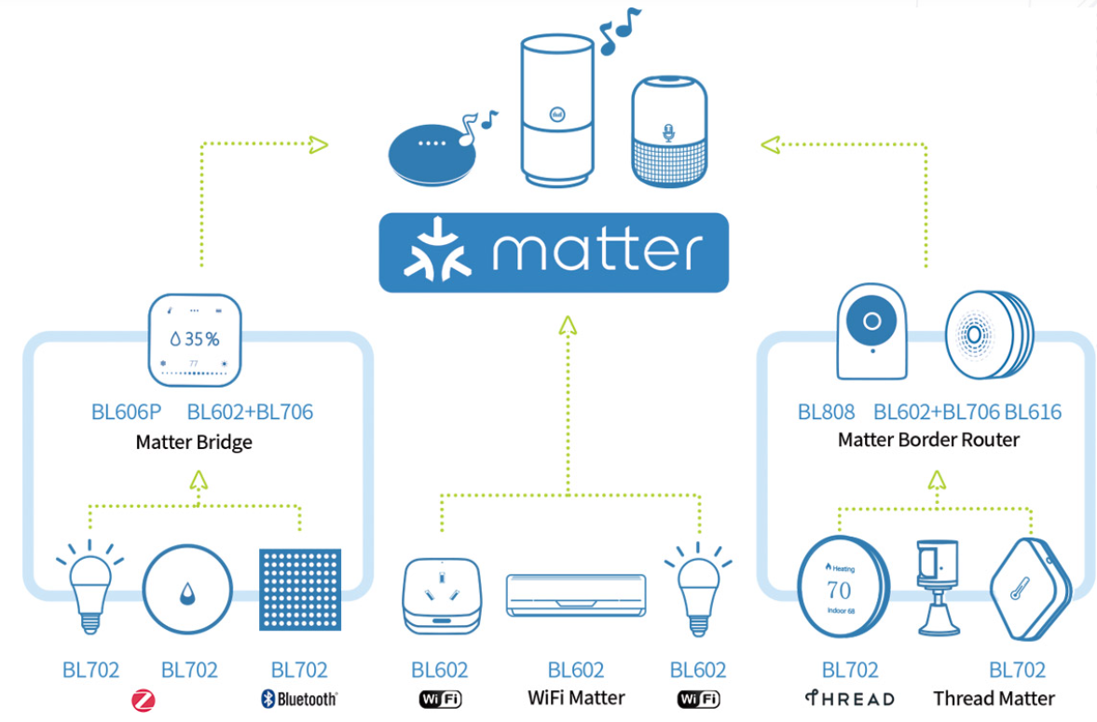
如何搭建智能家居 – 大一统技术标准 - Matter
什么是Matter？
Matter（前称IP互联家庭项目，Project Connected Home over IP，简称为CHIP项目）是一个智能家居开源标准项目，由亚马逊、苹果、谷歌、ZigBee联盟联合发起，旨在开发、推广一项免除专利费的新连接协议，以简化智能家居设备商开发成本，提高不同厂商智能家居产品之间的兼容性。
现在国产绿米，小米等厂家已经为部分产品更新支持了Matter标准，但是都只是试水态度，未来普及依然任重道远。
Notes:
Matter不是一个协议，他是一个技术标准

Slide 16
智能设备
网关和中枢
灯光和开关
窗帘和电器
安防
传感器

Slide 17
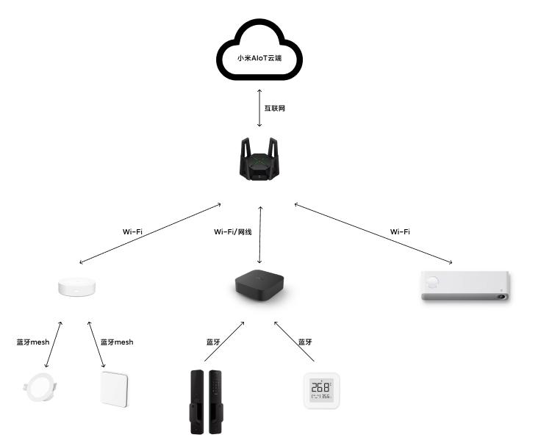
智能设备 – 网关和中枢
什么是网关？
网关是协助智能家居设备联网的产品。智能家居所有设备都需要联网，Wi-Fi 是一种常见的连接方式，但不是所有设备都适合用 Wi-Fi 连接，还需要一些其他连接方式，以解决 Wi-Fi 互相干扰、设备低功耗、设备组控等问题或需求。
Notes:
网关是智能家居里最基本的单元，路由器就是一种网关，但是很多设备不支持WIFI，那咱们就需要其他网关去接收智能设备的信号，比如蓝牙mesh网关，zigbee网关等等。还有一些多模网关就是同时支持多种协议的

Slide 18
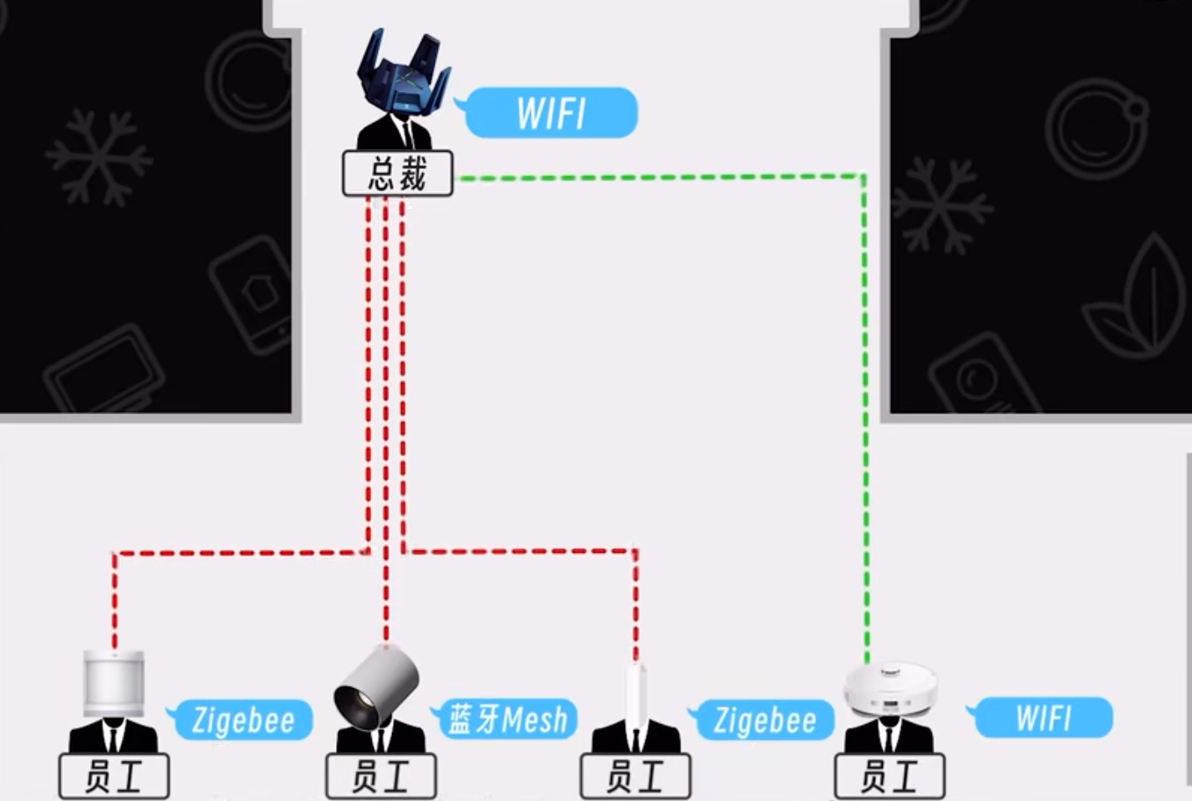
智能设备 – 网关和中枢
什么是网关？
非WIFI设备无法直接连接路由器，中间需要加入一层网关进行数据汇集和中转
Notes:
网关是智能家居里最基本的单元，路由器就是一种网关，但是很多设备不支持WIFI，那咱们就需要其他网关去接收智能设备的信号，比如蓝牙mesh网关，zigbee网关等等。还有一些多模网关就是同时支持多种协议的

Slide 19

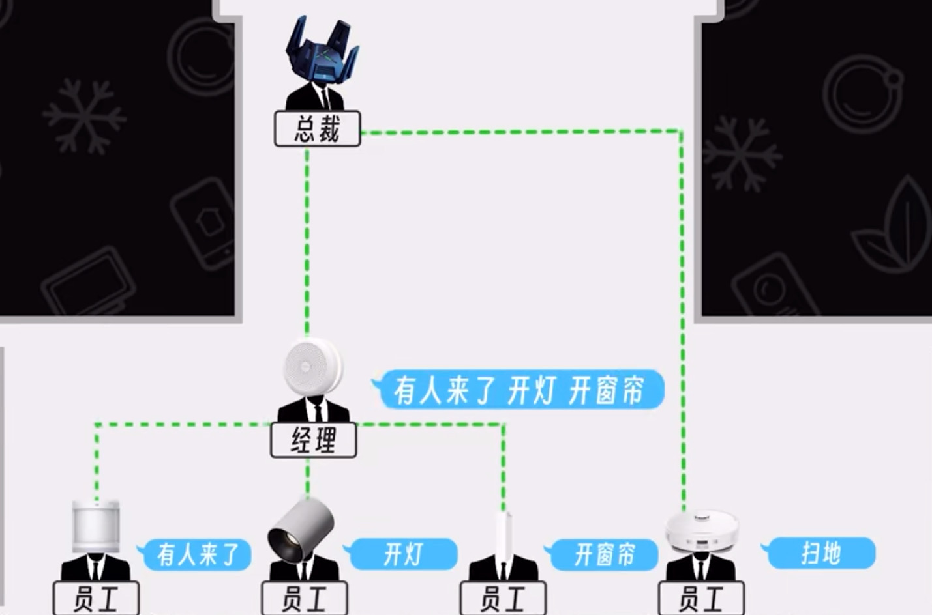
智能设备 – 网关和中枢
Internet
什么是网关？
网关中转到路由器后路由器需要将数据上传到云端做决策,无法脱网
Notes:
网关是智能家居里最基本的单元，路由器就是一种网关，但是很多设备不支持WIFI，那咱们就需要其他网关去接收智能设备的信号，比如蓝牙mesh网关，zigbee网关等等。还有一些多模网关就是同时支持多种协议的

Slide 20
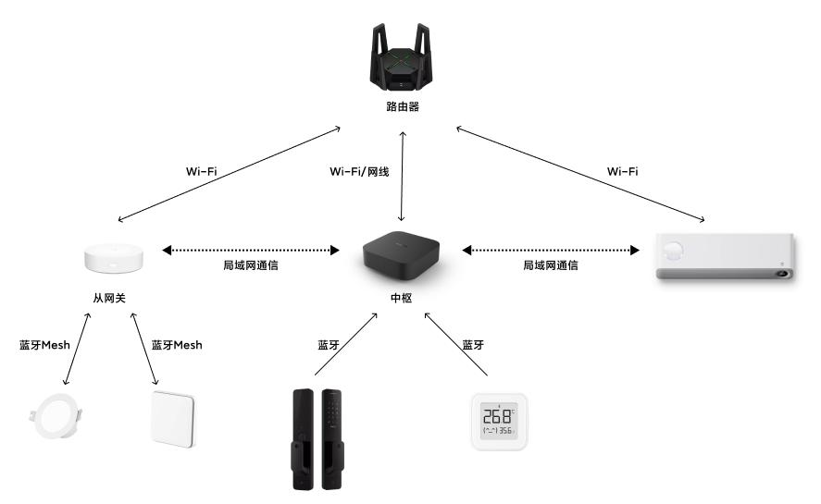
智能设备 – 网关和中枢
什么是中枢？
一个家庭里的中枢设备和其他智能设备，当它们连接在同一个局域网时，就构成了一个中枢系统。
中枢系统的各设备受中枢调度，能实现局域网内的本地自动化和本地 App 控制。
中枢系统中的 Wi-Fi 设备，如空调、空气净化器等，通过局域网和中枢通信。蓝牙/蓝牙Mesh设备，如传感器、智能开关等，可以直接和中枢通信，也可以先连接到网关，再由网关通过局域网和中枢通信。
Notes:
网关是智能家居里最基本的单元，路由器就是一种网关，但是很多设备不支持WIFI，那咱们就需要其他网关去接收智能设备的信号，比如蓝牙mesh网关，zigbee网关等等。还有一些多模网关就是同时支持多种协议的

Slide 21
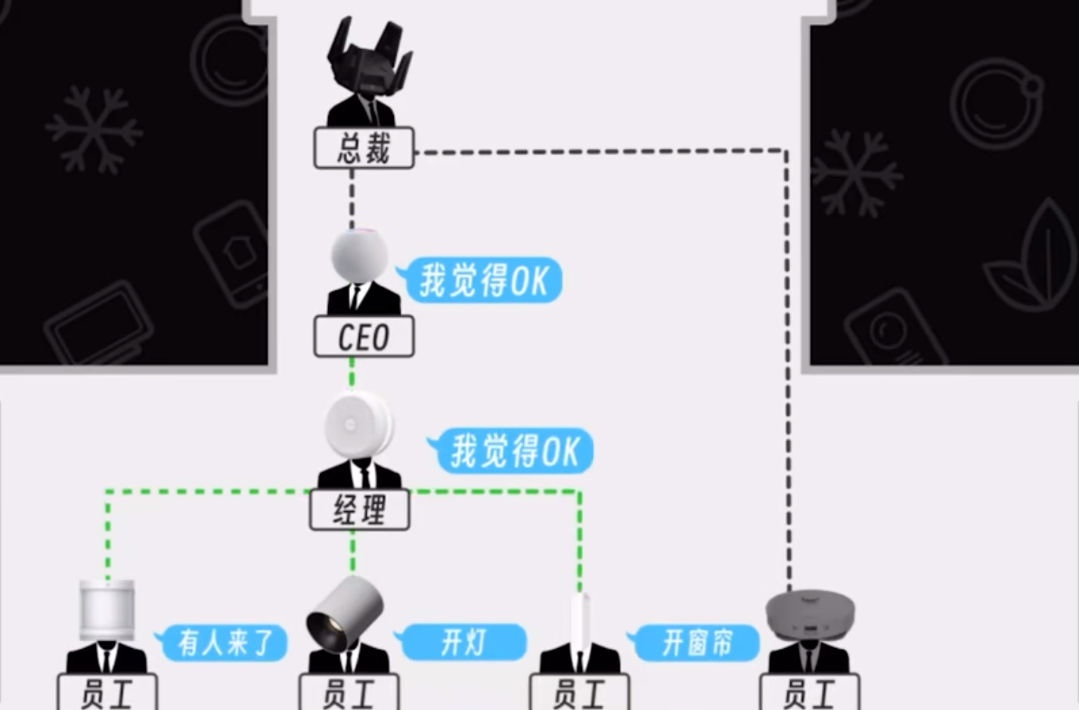
智能设备 – 网关和中枢
什么是中枢？
中枢基于网关，本地化中枢可以实现局域网通信并做出决策，设备控制和自动化可以脱网完成

Slide 22
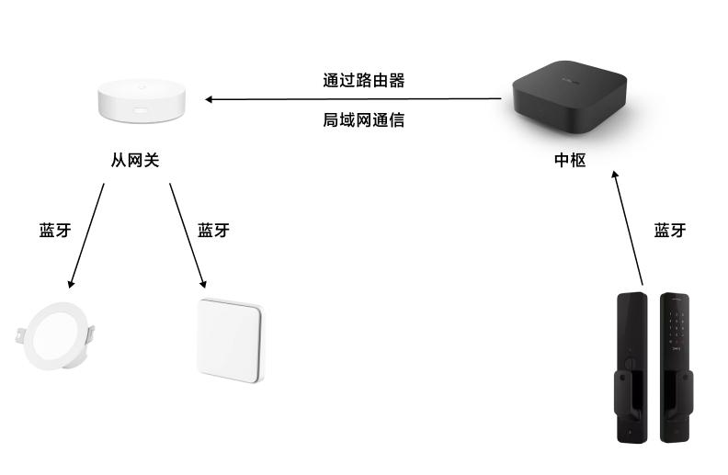
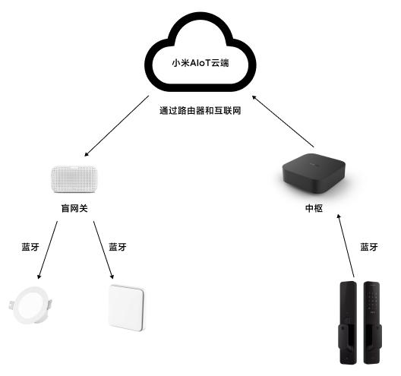
智能设备 – 网关和中枢
不同网关的区别
中枢网关
中枢系统的本地控制核心。它将自动化规则存储在本地、通过局域网或蓝牙调度设备，实现本地自动化和本地 App 控制等功能。一个中枢系统下只有一个主中枢。
备中枢网关
主中枢的备份，当主中枢因为各种原因无法运作时接替主中枢的工作
从网关
能接受中枢调度的网关。包含从网关子设备的自动化，属于中枢系统内，可以本地执行。
盲网关
不能接受中枢调度的网关，只和云端通信。盲网关的子设备不在中枢系统内，包含这些子设备的自动化无法本地执行。

Slide 23
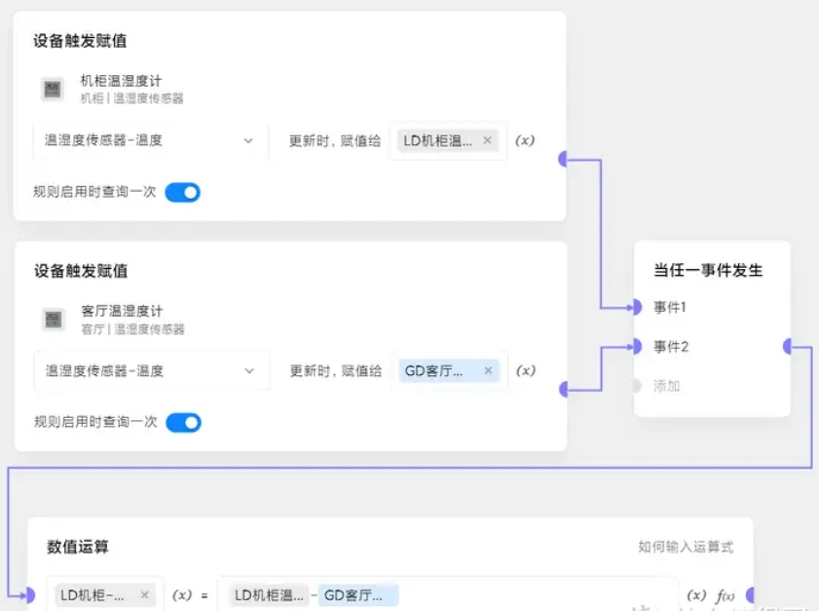
智能设备 – 网关和中枢
米家极客版
极客版种所有自动化可以落在本地
自动化可玩性更高，更简洁，避免大量自动化嵌套
设备设置条件和精度比一半app高
自定义程度极高

Slide 24
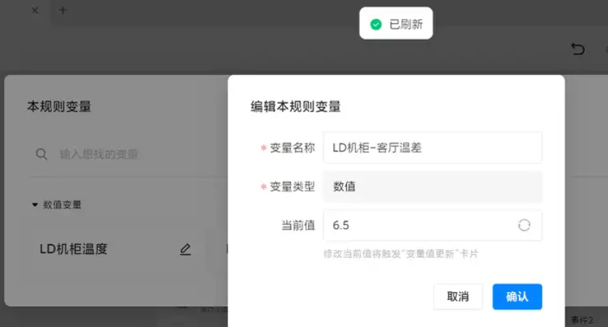
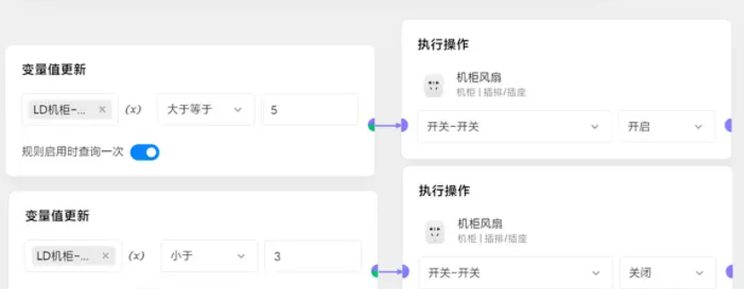
智能设备 – 网关和中枢
米家极客版
极客版种所有自动化可以落在本地
自动化可玩性更高，更简洁，避免大量自动化嵌套
设备设置条件和精度比一半app高
自定义程度极高

Slide 25
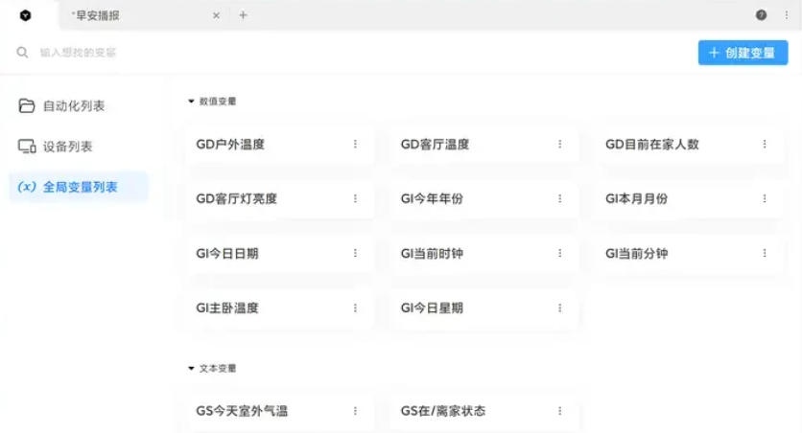
智能设备 – 网关和中枢
米家极客版
极客版种所有自动化可以落在本地
自动化可玩性更高，更简洁，避免大量自动化嵌套
设备设置条件和精度比一半app高
自定义程度极高

Slide 26
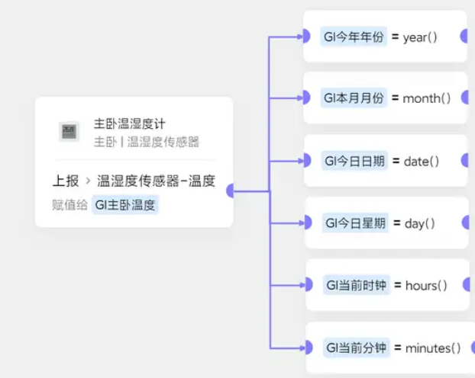
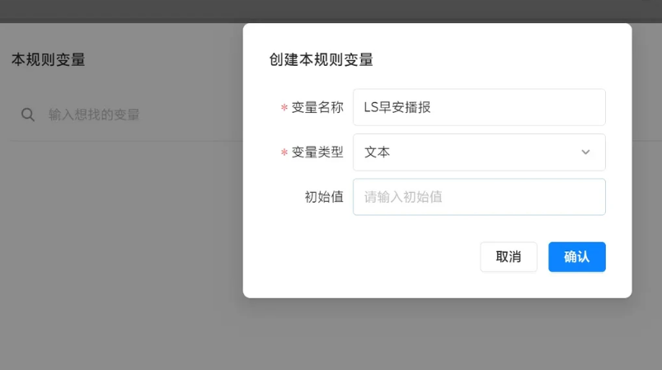
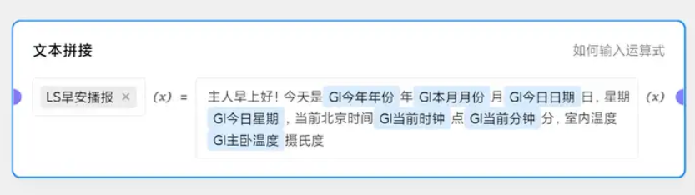
智能设备 – 网关和中枢
米家极客版
极客版种所有自动化可以落在本地
自动化可玩性更高，更简洁，避免大量自动化嵌套
设备设置条件和精度比一半app高
自定义程度极高

Slide 27
智能设备
网关和中枢
灯光和开关
窗帘和电器
安防
传感器

Slide 28
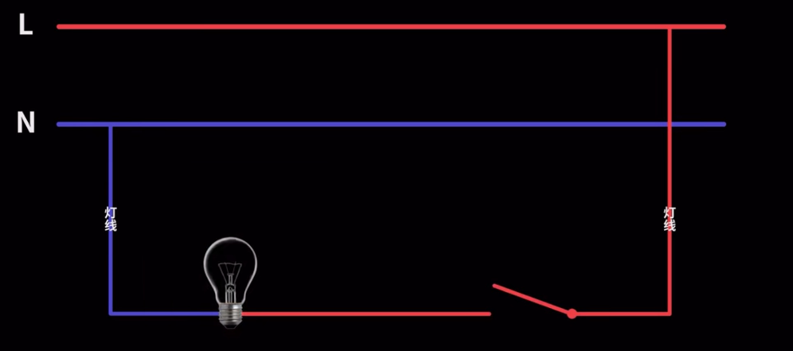
智能设备 – 灯光和开关
四种搭配哪种最好？
智能灯+普通开关
普通灯+智能开关
智能灯+灵动开关
智能灯+智能开关
普通灯+普通开关

Slide 29
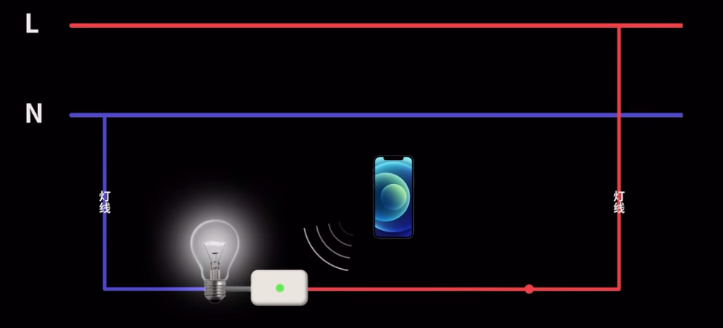
智能设备 – 灯光和开关
智能灯=普通灯+智能模块
无法在开关关闭时控制灯，排除
四种搭配哪种最好？
智能灯+普通开关
普通灯+智能开关
智能灯+灵动开关
智能灯+智能开关

Slide 30
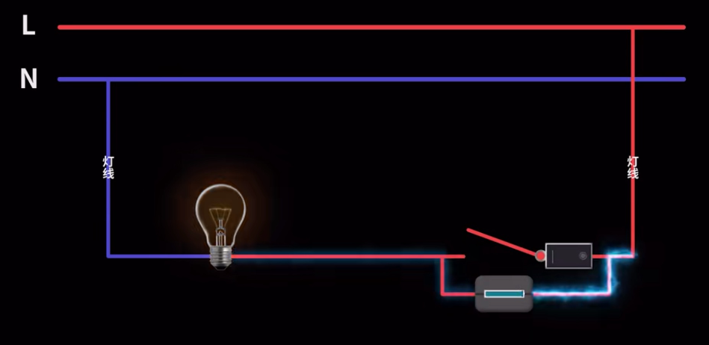
智能设备 – 灯光和开关
智能开关=普通开关+智能模块
单火线智能开关容易发生鬼火问题，方案不完美
四种搭配哪种最好？
智能灯+普通开关
普通灯+智能开关
智能灯+灵动开关
智能灯+智能开关

Slide 31
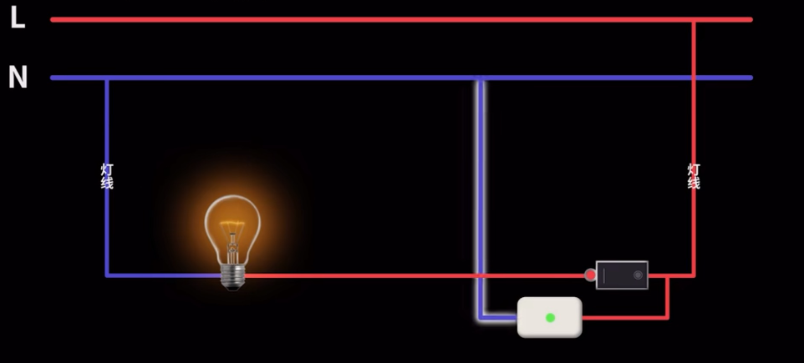
智能设备 – 灯光和开关
智能开关=普通开关+智能模块
零火线智能开关解决鬼火问题，断路器和智能模块分成两组电路控制
但是这种搭配灯智能控制开关没法控制其他参数（亮度，色温等）。排除
四种搭配哪种最好？
智能灯+普通开关
普通灯+智能开关
智能灯+灵动开关
智能灯+智能开关

Slide 32
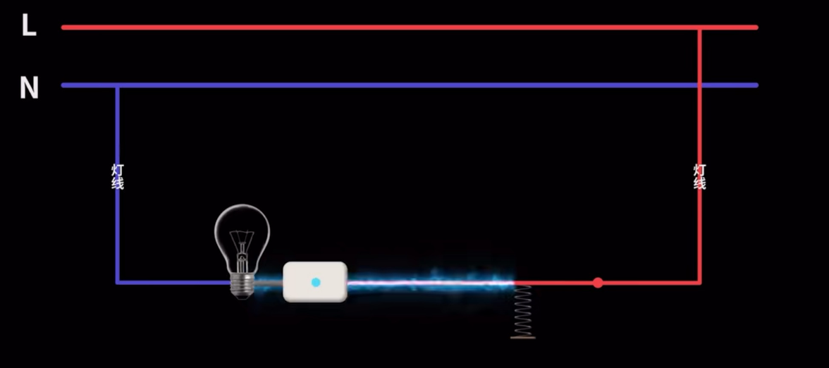
智能设备 – 灯光和开关
灵动开关=通过短时间通断电一次发送脉冲信号给智能灯开或者关
对缓亮缓灭设备有兼容性问题（只有缓亮没有缓灭）
需要灯具支持灵动功能
短暂停电再来电也会识别成脉冲信号
四种搭配哪种最好？
智能灯+普通开关
普通灯+智能开关
智能灯+灵动开关
智能灯+智能开关

Slide 33
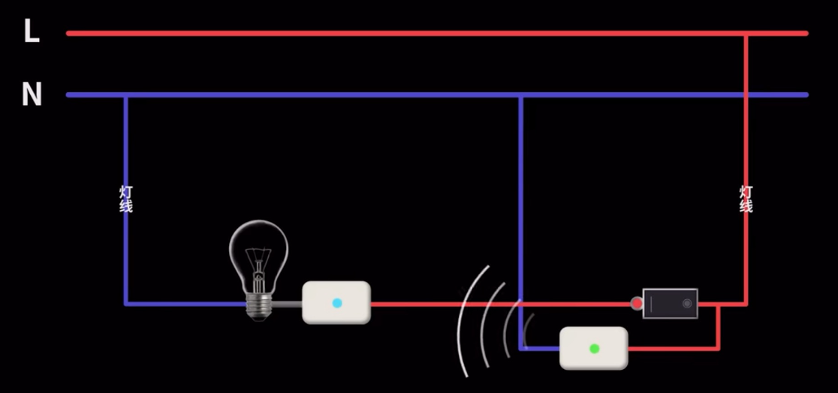
智能设备 – 灯光和开关
智能灯+智能开关可以让智能灯和智能开关的智能模块都永久在线，然后通过智能开关的模块关联智能灯的模块实现联动控制。
四种搭配哪种最好？
智能灯+普通开关
普通灯+智能开关
智能灯+灵动开关
智能灯+智能开关 （最佳选择）

Slide 34
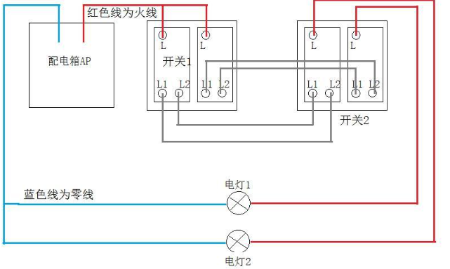
智能设备 – 灯光和开关
智能开关可以把多个灯泡组成一个灯具组一起控制，或者无线控制其他灯
四种搭配哪种最好？
智能灯+智能开关 （最佳选择）
传统多控，需要两个甚至三个开关复杂接线

Slide 35



智能设备 – 灯光和开关
智能开关可以把多个灯泡组成一个灯具组一起控制，或者无线控制其他灯
四种搭配哪种最好？
智能灯+智能开关 （最佳选择）
智能开关，每个灯只需要接入一个开关（灯控线）其他开关可以无线控制这个灯

Slide 36
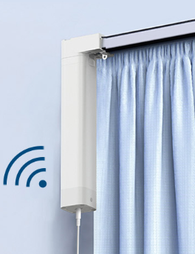
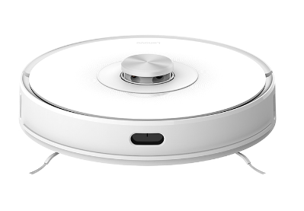
智能设备 – 灯光和开关
智能灯+智能开关可以让智能灯和智能开关的智能模块都永久在线，然后通过智能开关的模块关联智能灯的模块实现联动控制。
智能开关也可以控制其他设备
智能开关+智能窗帘
智能开关+空调
智能开关+扫地机器人等
智能开关，未接入灯线的开关按键也可以转成无线开关控制其他设备

Slide 37
智能设备
网关和中枢
灯光和开关
窗帘和电器
安防
传感器

Slide 38
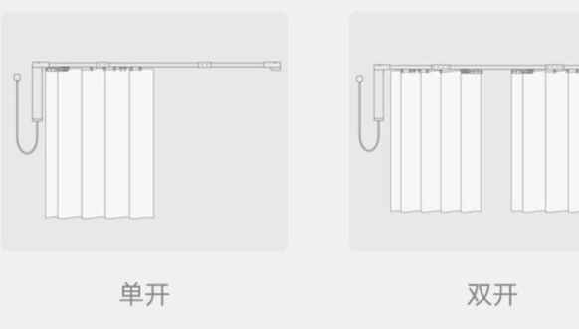


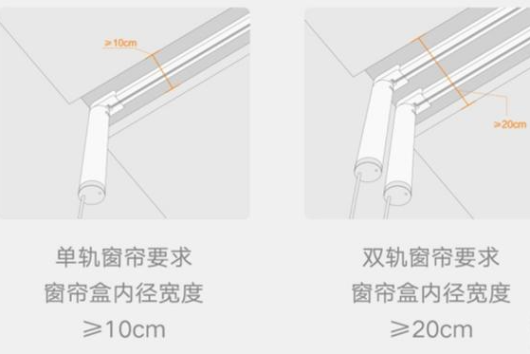
智能设备 – 窗帘和电器
智能窗帘
自动控制窗帘打开闭合
智能家居里除了灯之外体验最好的一环
电机联通滑轨从而驱动窗帘
选择注意事项
双开/单开？
单轨/双轨？
普通窗帘/梦幻窗帘？
电机负载（最大支持多重的窗帘）
供电方式（电池/插电）
协议（WIFI/蓝牙/zigbee)
双轨道建议墙面预留六孔插座，窗帘盒>=20cm
个人建议选择双开，双层（纱帘+布帘）插电款蓝牙mesh电机

Slide 39
智能设备 – 窗帘和电器
智能电器
必须要
不需要
最好要
有没有必要把电器接入智能生态？可以分为三组
空调：
传统空调：通过红外控制或者外接智能伴侣
中央空调：可以通过加装VRF模块接入智能生态
电视/投影仪：
观影/游戏模式和灯光窗帘进行场景联动
扫地机器人：
语音控制/离家模式自动启动等
以下几种接不接体验基本没区别:
饮水机
热水器
油烟机
冰箱
洗衣机
烘干机
煤气灶
等
空气净化器/加湿器:
自动化配置，自启动场景联动（温度计，湿度计）
智能浴霸:
与传感器联动，自动换气，夜灯，加热等功能
智能马桶：
智能马桶+智能浴霸+传感器联动
电动晾衣架：
再也不需要撑杆了，语音控制

Slide 40
智能设备
网关和中枢
灯光和开关
窗帘和电器
安防
传感器

Slide 41
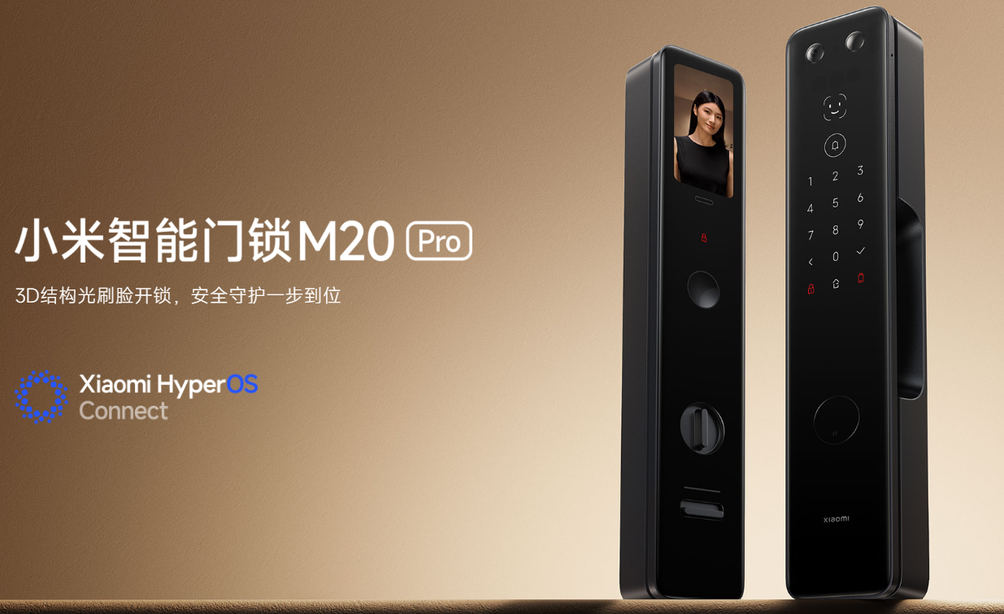
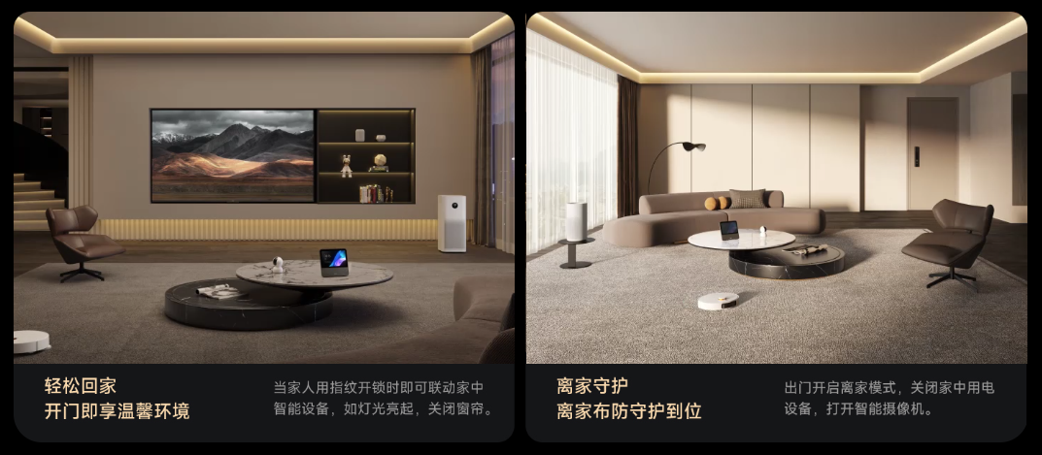
智能设备 – 安防
三大智能安防设备
智能门铃
可视门铃
智能门锁
覆盖智能门铃的功能
多功能解锁
指纹
人脸
密码
掌纹等
陌生人报警
各种场景的核心角色（回家/离家等）
智能摄像机
24小时监控
识别人
识别宠物
监测婴幼儿行为
老年人跌倒检测

Slide 42
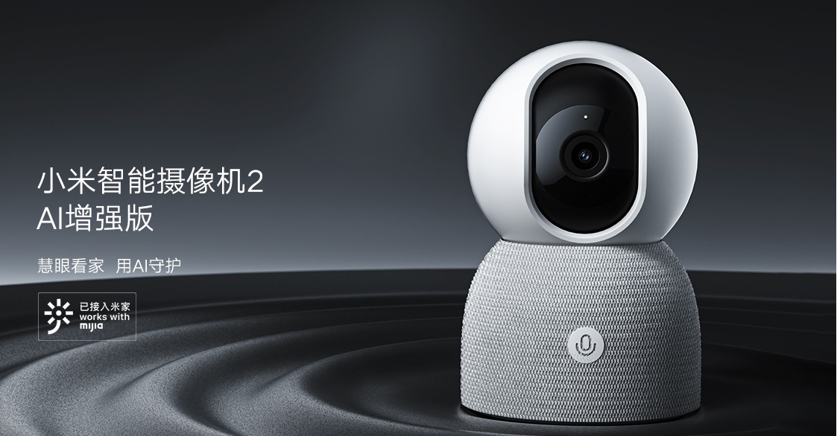
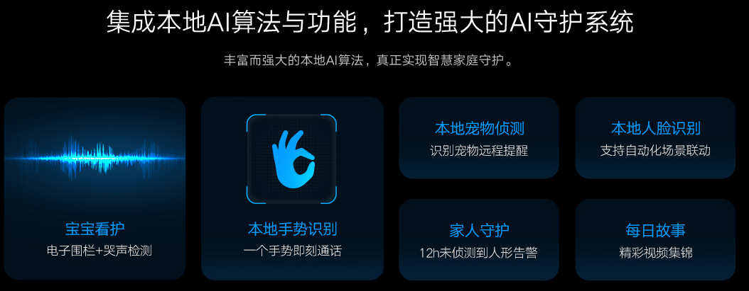
智能设备 – 安防
三大智能安防设备
智能门铃
可视门铃
智能门锁
覆盖智能门铃的功能
多功能解锁
指纹
人脸
密码
掌纹等
陌生人报警
各种场景的核心角色（回家/离家等）
智能摄像机
24小时监控
识别人
识别宠物
监测婴幼儿行为
老年人跌倒检测

Slide 43
Thank You
www.islide.cc
Presenter name

